Slide 1


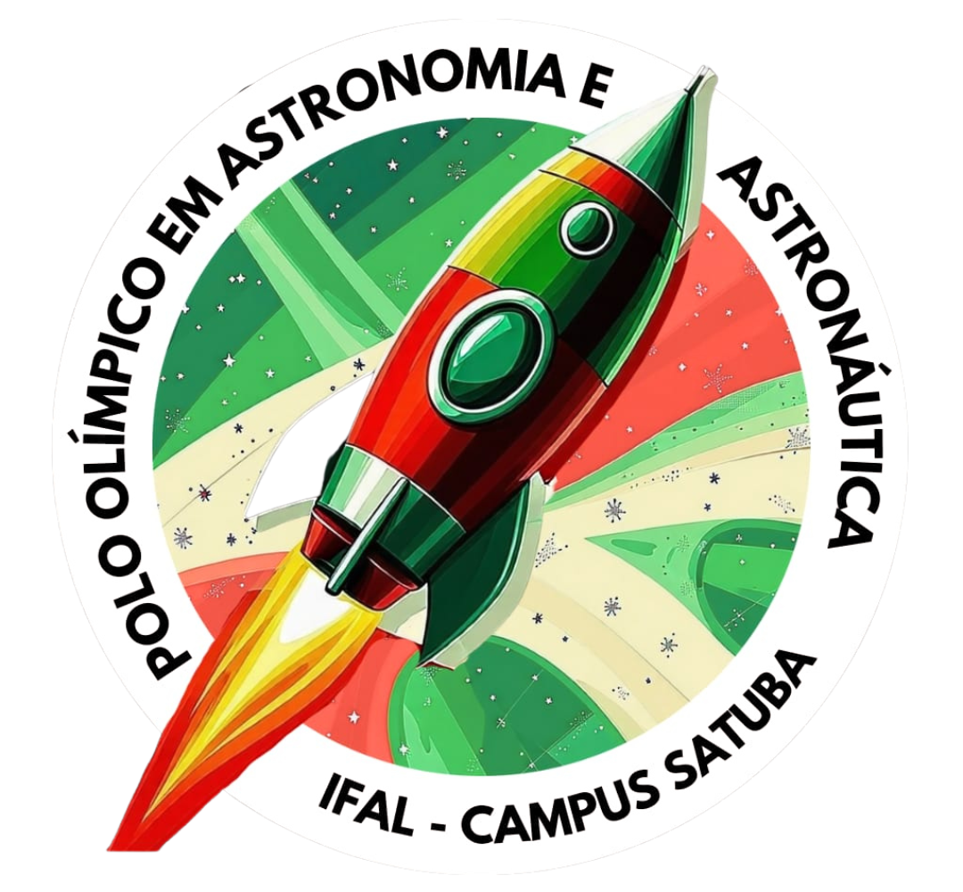









TÍTULO DO TRABALHO (Arial, negrito, 70)
Espaço para logomarca do clube ou institução astronômica do autor (OPCIONAL)
Primeiro Autor¹; Segundo Autor²;... (Arial, 48)
¹Instituição e email primeiro autor (Arial, 36)
²Instituição e email segundo autor
INTRODUÇÃO
RESULTADOS
O 24º Encontro de Astronomia do Nordeste (EANE 2026) é um evento científico, educativo e cultural que reúne astrônomos amadores, pesquisadores, professores, estudantes e entusiastas da ciência de toda a região Nordeste e de outras partes do país…
(Fonte Arial; Tamanho 36; Alinhamento Justificado; Espaçamento 1,5).
Figura 1 - Logomarca Copa Mundaú de Foguetes (Arial, 32)
Fonte: (Arial, 32)
METODOLOGIA
CONSIDERAÇÕES FINAIS
Na formatação da tabela, usada para dados numéricos e estatísticos, recomenda-se a norma NBR 14724:2024 e as normas de apresentação tabular do Instituto Brasileiro de Geografia e Estatística (IBGE).
Tabela 1 – Características físicas de planetas do Sistema Solar
Planeta | Distância média do Sol (milhões km) | Diâmetro (km)
Mercúrio | 57,9 | 4.879
Vênus | 108,2 | 12.104
Terra | 149,6 | 12.742
Marte | 227,9 | 6.779
Júpiter | 778,5 | 139.820
Saturno | 1.433,5 | 116.460
REFERÊNCIAS
SANTOS, A. R.; OLIVEIRA, M. P. Análise da formação estelar em galáxias espirais. Revista Brasileira de Astronomia, v. 12, n. 2, p. 45–60, 2021.
National Aeronautics and Space Administration (NASA). Exoplanet exploration program. Disponível em: https://exoplanets.nasa.gov. Acesso em: 15 abr. 2026.
(Arial, 30, alinhamento à esquerda, espaçamento simples).
Fonte: Adaptado de dados da NASA (2023).
REALIZAÇÃO:
APOIO:

